Slide 1
精教细研 砥砺前行
2024年秋季学期学校教科研工作计划
汇报人：宋晓威 汇报时间：2024年8月27日

Slide 2
前言
本学期，我校教科研工作继续以提高教育教学质量为核心，以深化课程改革和推进素质教育为重点，以促进教师专业成长和学生全面发展为目标。立足本校实际，加强教师队伍建设，不断创新教研方式，努力提高教研工作的实效性和科学性，解决教学实际问题，为学校教育教学的可持续发展提供有力支撑。

Slide 3
一
发展目标
二
落实举措
立足常规管理，实现制度保障
目
搭建成长平台，促进专业发展
录
加强校本教研，提升专业素养
规范课题研究，强化过程管理
Notes:
模板来自于：第一PPT https://www.1ppt.com/

Slide 4
发展目标

Slide 5
发展目标
加强教研组和备课组建设，发挥学科组在教学研究、教师培训和教学资源整合等方面的作用，提升校本教研的质量和效果。
提升教师的教学素养和教育科研能力，培养骨干教师队伍，促进教师的专业成长。
1
3
5
2
4
深化教学研究，探索高效课堂教学模式，开展丰富多彩的教研活动，营造浓厚的教研氛围。
规范课题研究过程管理，推动各级课题研究取得成果。
加强教育教学质量监测与评估，建立科学合理的质量评价体系，促进教学质量的稳步提升。

Slide 6
落实举措
（一）立足常规管理，实现制度保障

Slide 7
（一）立足常规管理，实现制度保障
1.完善学校教科研制度
修订和完善教研工作制度，明确教研活动的目的、内容、形式、时间和参与人员等具体要求。建立教研活动考核机制，将教师参与教研活动的情况纳入年度考核和职称评定的重要依据。
加强教研活动的计划性和针对性，根据学校教育教学工作的实际需要和教师的实际需求，制定科学合理的教研计划，确保教研活动有序开展。

Slide 8
（一）立足常规管理，实现制度保障
2.抓好学科教研组建设
加强教研组长的选拔和培养工作，选拔责任心强、业务能力强的教师担任教研组长，明确其职责和任务。定期组织教研组长培训活动，提升他们的管理和组织能力。
定期开展学科组活动，包括集体备课、教学研讨、课题研究、教学观摩等，提高学科组的教研水平和教学质量。加强学科组之间的交流与合作，开展跨学科教研活动，促进学科之间的融合与渗透，培养学生的综合素养。

Slide 9
落实举措
（二）搭建成长平台，促进专业发展

Slide 10
（二）搭建成长平台，促进专业发展
1.培训交流。组织多层次、多形式的教师培训活动。包括邀请教育专家进行专题讲座，分享最新教育理念和教学方法；组织教师参加线上或线下教学研讨会，学习先进的教学案例和成功经验，要求教师学习后进行汇报课展示或二次培训，充分发挥学习效果；鼓励教师参加各级各类的教育教学竞赛，以赛促学，以赛促教。同时，建立教师交流机制，促进校内教师间的经验分享与相互学习。
01

Slide 11
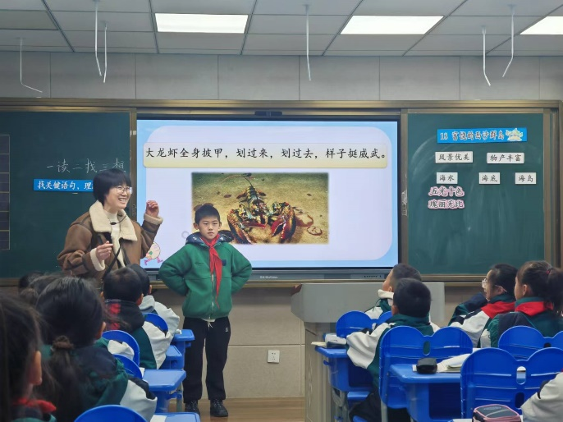
（二）搭建成长平台，促进专业发展
02
2.青蓝工程。继续实施“青蓝工程”，通过师徒结对的方式，让经验丰富的老教师指导新入职或年轻教师，传授教学经验，帮助他们快速成长。建立定期汇报、考核和激励机制，确保“青蓝工程”取得实效。

Slide 12
（二）搭建成长平台，促进专业发展
3.读书活动。继续开展每学期的读书分享活动，倡导教师阅读教育专著、教学论文等书籍，拓宽知识视野，提升理论素养。举办读书分享会、撰写读书心得等活动，激发教师的阅读兴趣和热情，形成浓厚的学术氛围。

Slide 13
（二）搭建成长平台，促进专业发展
4.着力培养教师教研骨干
选拔在教学和科研方面表现突出的教师作为教研骨干培养对象，为他们提供更多的学习和展示机会。如组织参加高级别的教育教学研讨会、承担校级或更高级别的课题研究任务、在全校范围内开设公开课或讲座等。
建立教研骨干激励机制，对在教研工作中取得显著成绩的教师给予表彰和奖励，激发广大教师参与教研工作的积极性和创造性。

Slide 14
落实举措
（三）加强校本教研，提升专业素养

Slide 15
（三）加强校本教研，提升专业素养
1.以课堂建设为中心，实现闭环管理
完善常规管理制度，明确备课、上课、作业批改、辅导、考试等各个教学环节的要求和标准，加强对教学过程的监控和指导。 集体备课管理采用分管领导参与和教研团队检查相结合的方式，提高备课实效。开展精品教案编写活动，每位教师每学期编写若干优秀教案，逐步形成备课资源库，提高教案编写和使用的实效性。 建立课堂巡查制度，规范教师的教学行为，确保课堂教学秩序良好，教学效果显著。使推门听课成为常态，教研组内听课经常化。 定期开展教学常规检查，对教师的备课、教学反思、作业批改等情况进行检查和评价，及时发现问题并提出整改意见。 聚焦课堂关键问题开展研究。探索提高集体备课实效的方法，以典型课例为突破口进行研究。通过优秀课例打造和案例研究活动，引导教师掌握课堂流程，提高教学效率。

Slide 16
（三）加强校本教研，提升专业素养
集体备课的具体要求：
1.集备原则：坚持“四定”、“五备”、“三统一”
“四定”（定时间、定地点、定内容、定中心发言人）
“五备”（备教材、备课标、备教法、备学法、备教学进度）
“三统一”（统一教学目标、统一教学重难点、统一教学进度）
2.集备流程：备-上-评-改-上
3.克服以下几种现象：“大杂烩”、“集体剽窃” 、“一言堂”、 “木偶戏”等，要避免流于形式，要让集备研讨真抓实效地开展。发挥团队协作力，群策群力地致力于课堂教学，从而获得自我专业素养与教学水平的提升。

Slide 17
（三）加强校本教研，提升专业素养
2.以三学课堂为阵地，丰富研训活动
定期组织学科教研活动，通过专题研讨、说课评课、观摩优秀课例等形式，促进教师学习新的教学方法和理念。组织全员听评课、“一师一优课”晒课、磨课以及优质课评选推报工作，推动全体教师在课堂实践中共同进步，形成高效课堂模式。引导教师养成教学反思习惯，注重反思的有效性、实践性、指导性和问题性。鼓励教师总结教学经验，形成案例、论文等成果并积极投稿，定期开展研讨交流，营造浓厚教研氛围。

Slide 18
落实举措
（四）规范课题研究，强化过程管理

Slide 19
（四）规范课题研究，强化过程管理
1.围绕现有立项课题，加强研究工作，规范课题管理。督促课题承担者按照实施方案深入开展研究，及时总结反思，促使课题早出成果、多出成果。

Slide 20
（四）规范课题研究，强化过程管理
2.树立“围绕教学搞科研，搞好科研促教学”的思想，将课题研究与校本教研紧密结合。紧扣课程建设、课堂教学、作业优化等重点工作，扎实开展课题研究，鼓励教师开展本学科小课题研究或参与更高级别的课题研究。

Slide 21
（四）规范课题研究，强化过程管理
3.重视教科研成果的推广和转化，制定详细推广方案并认真落实，将研究成果应用于教学实践，定期评估成果转化效益，实现科研成果效益最大化。

Slide 22
支持与保障

Slide 23
支持与保障
1.提供硬件资源
为教研工作提供必要的物质条件支持。如为教师配备必要的教学设备和资料；建设和完善录播教室、在线学习平台等信息化教学设施；为教师参加培训和交流活动提供必要的经费支持等。
2.加强领导管理
学校领导高度重视教研工作并将其纳入学校整体发展规划之中；定期召开教研工作会议听取教研工作汇报并研究解决教研工作中遇到的问题和困难；为教研工作提供必要的政策支持和保障条件。
加强图书馆和资料室的建设和管理工作。充实和完善教育教学类图书和期刊等资源；提供方便快捷的借阅服务；定期举办读书分享会等活动激发教师的阅读兴趣和热情。
建立教研工作责任制和问责机制。明确领导和教师在教研工作中的职责和任务；将教研工作纳入年度考核和职称评定的重要内容之一；对在教研工作中表现突出的个人和集体给予表彰和奖励；对在教研工作中敷衍塞责、弄虚作假的个人和集体进行严肃处理并追究相关责任。

Slide 24
工作行事历

Slide 25
九月份
1. 制定教研工作计划，明确工作目标和任务。
2. 组织教师参加新教材等新课改培训。
3. 开展教学常规检查，重点检查备课情况。
4. 组织学科组制定教研计划和教学进度计划。
十月份
1. 组织教师开展公开课教学活动。
2. 开展集体备课活动，研讨教学中的重点和难点问题。
3. 组织教师参加教学技能培训。
十一月份
1. 开展示范课教学活动，发挥骨干教师的示范引领作用。
2. 组织教师进行教学反思交流活动。
3. 开展课题研究中期检查，督促课题研究工作的顺利进行。
4. 进行教学常规检查，重点检查作业批改情况。
十二月份
1. 组织教师开展观摩课教学活动。
2. 开展学科组教学研讨活动，总结交流教学经验。
3. 组织教师撰写教学论文和教学案例。
4. 组织教师参与学科优秀教案编写评选
一月份
1. 总结本学期教研工作，撰写工作总结。
2. 评选优秀教师和优秀教学成果。
3. 整理教研资料，归档保存。

Slide 26
谢 谢!
不妥之处，敬请指正

